Slide 1
Summen av tre påfølgende tall
Notes:
Prosesser innen matematisk resonnering: Lærerstudenter skal øve på samtaler der de hjelper elever å videreutvikle sitt argument mot et bevis ved generisk eksempel
Videre, lærerstudenter øver på å bruke flere typer MR-grep: få fram elevers tenking, respondere på den fremme og utvide den videre.
Approksimasjonen (som studentene skal øve gjennom): en-til-en-samtale mellom en lærer og en elev, der noen lærerspørsmål og elevsvar er diskutert i fellesskapet på forhånd, før man kommer i gang med rollespilllet. Det blir altså en type delvis skrevet samtale, studentene skal fortsette videre med. Dette er gjort for å redusere kompleksiteten for studentene.

Slide 2
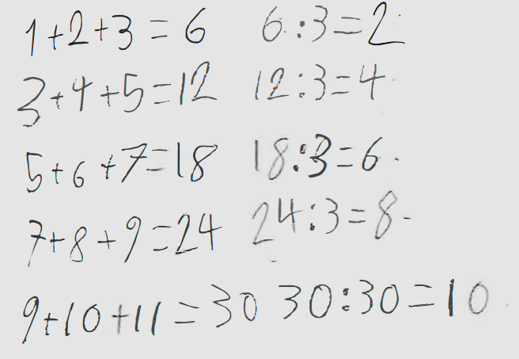
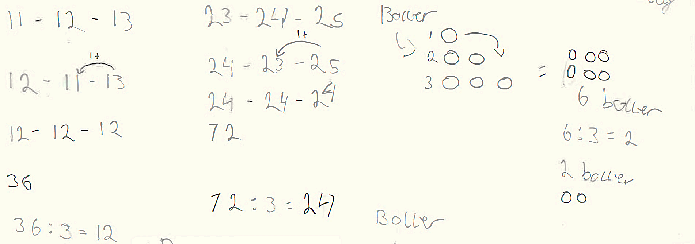
Vi skal se for oss følgende undervisningssituasjon
Her er to av elevargumentene for at svaret er alltid:
På 7.trinn jobber elevene med følgende oppgave:
Skjer det alltid, aldri eller noen gang at summen av tre påfølgende tall er delelig med 3?
Mål for samtalene med hver av elevene
Læreren skal snakke med hver av elevene, hun skal får fram tenkninga til eleven og respondere på den. Videre skal hun hjelpe hver elev med å videreutvikle sitt argument mot et bevis ved generisk eksempel.
Notes:
Undervisningssituasjonen vi skal se for oss er som ovenfor.
NB:
- Det er ordnet animasjon slik at oppgaven kommer først. La studentene jobbe med den (før elevsvarene kommer) i grupper i ca 15 min.
Så klikkes inn elevsvarene og mål for samtalen videre.
Dele ut oppgavearket til studentene (del 1 av oppgaven er på neste slide)

Slide 3
Oppgave, del 1 (arbeides i par)
Dere skal lage rollespill for de ulike en-til-en-samtalene mellom lærer og hver av elevene. Men først:
Sett dere inn i de ulike elevargumentene og diskuter måten eleven argumenterer for at påstanden gjelder alltid. Hva er det som er bra og hva er det som mangler for at argumentet skal være et bevis ved generisk eksempel?
Planlegg, med utgangspunkt i lærergrep for matematisk resonnering, noen spørsmål lærer kan stille hver av elevene for å få frem tenkninga til eleven. Prøv å forutse hva elevene kan svare, og hvordan lærer kan respondere. Tenk videre gjennom noen grep lærer kan bruke for å fremme og utvide elevens resonnering videre. Husk målet for samtalen.
Notes:
Det skal være en felles diskusjon etter b. (Merk: på oppgavearket til studentene er det c-del også, men det skal være en felles diskusjon om a og b før studentene skal i gang med c, kan være OK å si fra til dem så de ikke begynner på c)
Dette arbeidet kan ta ca. 25 minutter. Lærerutdanner går rundt og støtter studentene med arbeidet. I notatene til de neste to slidene er det skissert momenter man kan ta opp mens man går rundt (i tillegg til i felles diskusjonen etter denne delen av gruppearbeidet)
Når studentene begynner å bli ferdige, starter felles diskusjon

Slide 4
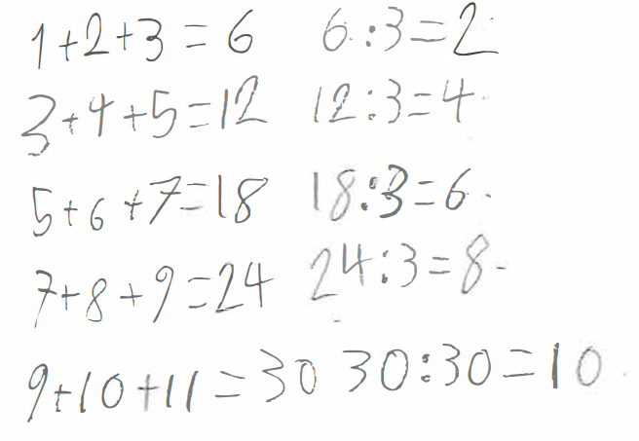
Spørsmål man kan stille til Edward
Notes:
Slidene (dette og neste) er blanke, skal skrives inn sammen med studentene. I fellesskap lager vi en liste med spørsmål en lærer kan stille og noen elevutsagn man ser for seg på de ulike oppgavene.
Her må man følge litt med på tida, passe på at det blir nok tid til rollespill og refleksjon etterpå. Hvis studentene har mye å si og mye tid går, kan man velge å fokusere videre på noen av elevarbeidene, og se bort fra de andre.
Noen spørsmål/momenter som kan trekkes frem i diskusjon om Edward sitt arbeid
Edward har et empirisk argument – har sjekket flere eksempler og sett at påstanden stemmer for dem. Det er bra å sjekke eksempler – da får man bedre forståelse for hva hypotesen sier og man kan begynne å ane om den er sann eller ikke, men det er ikke matematisk gyldig form for argument, altså ikke bevis.
For å fremme og utvide elvens resonnering, og dermed hjelpe eleven mot generisk eksempel (som er matematisk gyldig) kan læreren rette oppmerksomhet mot ett av eksemplene eleven lister opp, stille spørsmål om sammenheng mellom de ulike tallene, oppmuntre resonnering om hva det er som skjer og hvorfor. Når eleven har sett hvordan strukturen (påfølgende tall) i ett av eksemplene gjør at summen blir delelig med 3 (summen blir 3 ganger tallet i midten), så bør lærer prøve å få eleven til å generalisere til alle summer av tre påfølgende tall (at de vil ha samme struktur, og det samme vi da skje der og)
Bør notere med noen forslag på hva eleven kan svare på ulike spørsmål, for det er nok vanskelig for lærerstudentene å se for seg.

Slide 5
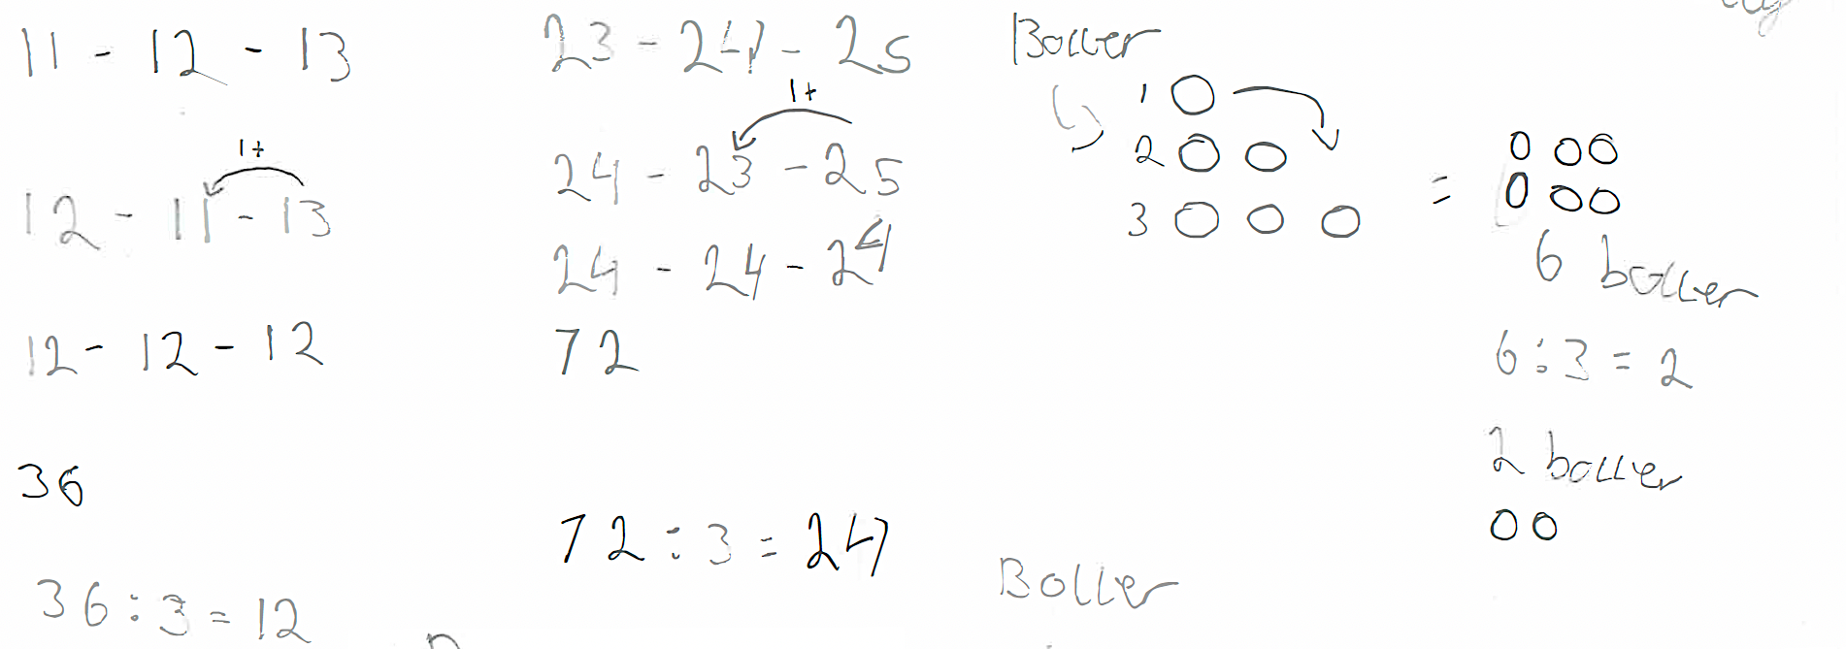
Spørsmål man kan stille til Cristina
Notes:
Noen spørsmål/momenter som kan trekkes frem i diskusjon om Cristina sitt arbeid:
Cristina er på vei mot generisk eksempel allerede – hun har identifisert hvordan strukturen (tre påfølgende tall) fører til at summen blir delelig med 3
For å fremme og utvide elvens resonnering, og dermed hjelpe eleven videre mot generisk eksempel så bør lærer prøve å få eleven til å først uttrykke tydelig sin ide og sitt argument på ett av eksemplene eleven tar ogg, for så å be eleven generalisere til alle summer av tre påfølgende tall (at de vil ha samme struktur, og det samme vi da skje der og).
Bør også notere noen forslag på hva eleven kan svare på ulike spørsmål, for det er nok vanskelig for lærerstudentene å se for seg.

Slide 6
Oppgave, del 2
a.
b.
Spill et rollespill: én av dere skal være lærer, én skal være en av elevene. Spill ut en samtale som tar utgangspunkt i de spørsmålene og elevsvarene som er skissert i fellesskap.
Høres det bra ut? Oppnår man det som er målet med samtalen? Er det noe som bør endres?
Bytt på elev-lærer-roller og spill ut samtalene med de andre elevene. Tenk gjennom de samme spørsmålene som i stad.
Notes:
Etter at studentene begynner å bli ferdige med alle rollespillene, kan man høre med dem om det er noen som har lyst til å vise et av rollespillene i fellesskap.

Slide 7
Refleksjonsspørsmål
Har dere oppdaget noe vi ikke har snakket om allerede? Andre spørsmål vi burde stilt, eller andre elevsvar vi burde forutsett?
Hva kan være vanskelig for en elev i arbeid med oppgaver der eleven skal bevise en generell hypotese?
Hva kan være vanskelig for læreren?
Hvordan kan læreren hjelpe elever videre i arbeid med argumentasjon uten å komme med en løsning for dem?
Notes:
Studentene kan diskutere disse spørsmålene i grupper på fire (to og to par som har jobbet sammen med rollespill), 10 min
- De tar utgangspunkt i sitt arbeid med rollespillet + rollespillet som er blitt presentert i felleskap (hvis det er blitt det)
Avslutte med at hver gruppe trekker frem én ting de har diskutert.

